Slide 1
Индивидуальный исследовательский проект по теме: «Национальная одежда эвенков».
Муниципальное бюджетное общеобразовательное учреждение
«Средняя общеобразовательная школа №17»
Выполнила заведующая
библиотекой
МБОУ «СОШ № 17»
Щапова Ольга Николаевна

Slide 2
Введение
Возрождение национальной культуры невозможно без решения проблемы преемственности культурного наследия наших предков. Неотъемлемой частью традиционной культуры, следует констатировать, что некоторые этнические традиции и технология национального ремесла и шитья угасают вместе с их носителями. Данная проблема не может быть решена без активного изучения истории сохранившегося потенциала традиционного декоративно-прикладного искусства эвенков. В народном творчестве выражается духовность народа. Обычаи, традиции наших предков раскрывают глубокое содержание мировоззрения нашего народа, свидетельствуют об их высокой культуре. Современные старики, воспитанные в традиционной культуре, еще не забыли своих обычаев и традиций и передают их нам, своим внукам и правнукам. Это говорит о хороших признаках в сохранении культуры эвенков в современных условиях.

Slide 3
Целью моей работы :
Изучение национальной эвенкийской одежды
Задачи моей работы:
1. Дать краткую характеристику истории одежды эвенков.
2. Изучить виды национальной одежды.
3. Изготовить фотоальбом национальной эвенкийской одежды моей семьи и жителей с.Вершина- Тутуры.
4. Посетить национальный музей с. Вершина-Тутуры.
Объект исследования: эвенкийская национальная одежда.
Предмет исследования: виды эвенкийской национальной
одежды.
Методы исследования:
сбор и анализ информации из различных источников;
практическая часть ( фотографии музея, национальной эвенкийской одежды, фотографии моей семьи и жителей села в
национальной одежды).

Slide 4
Краткая характеристика истории одежды эвенков
Эвенки – один из древнейших народов азиатского материка: археология выразительно свидетельствует об этом своими памятниками. В древних захоронениях на берегах Ангары, Шилки, Лены найдены остатки типично тунгусской одежды, изумлявшей этнографов своим оригинальным покроем, неповторимым орнаментальным стилем украшений.

Slide 5
Краткая характеристика истории одежды эвенков
Еще в каменном веке эвенки создали и до сего времени бытующий национальный костюм, максимально приспособленный к подвижной и беспокойной жизни охотника и оленевода. Тунгусский костюм отличался легкостью, составностью. Его легко отдельными частями просушивать на костре. известный финский лингвист М.А.Кастрен о сымских эвенках сообщал: «Тунгусы – изящный, нарядный и щеголеватый народ. Их по справедливости можно было бы назвать аристократами Сибири. Они придумывают всевозможные способы для украшения своей наружности, держатся довольно чисто и опрятно, делают пробор и приглаживают свои нестриженые волосы, татуируют свое лицо и наряжаются в фантастические костюмы».

Slide 6
Виды национальной одежды
Зимняя одежда ( шили из шкур оленя)
Летняя одежда шили из ровдуги (выделанной оленьей кожи).

Slide 7
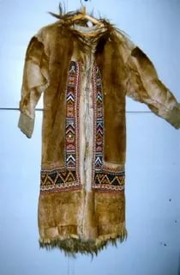
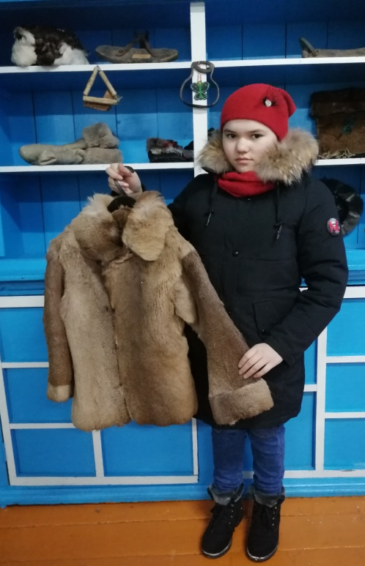
Виды летней национальной одежды
Распашная охотничья
парка-Мукчэкэ
Зипун- осеннее-весеннее
пальто- Сун
Пальто – Даку ( кафтан)

Slide 8
Виды мужской верхней национальной одежды

Slide 9
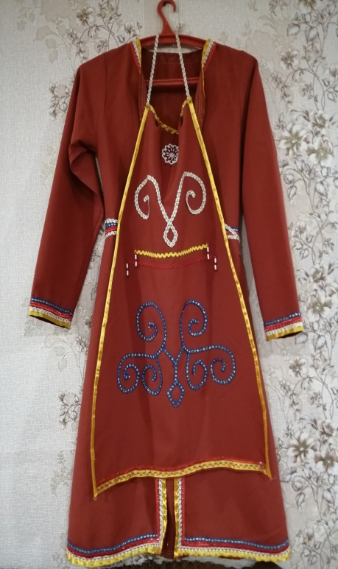
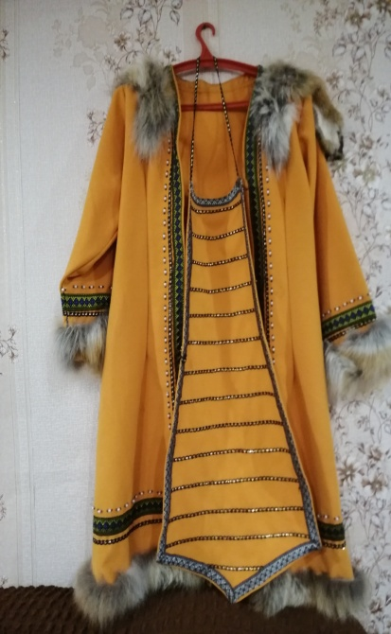
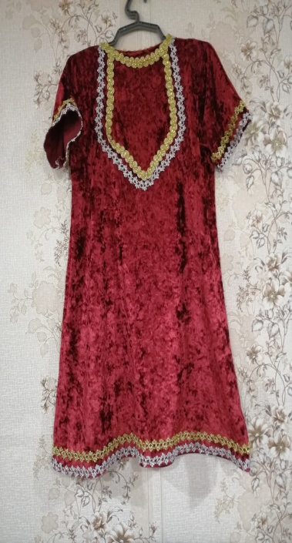
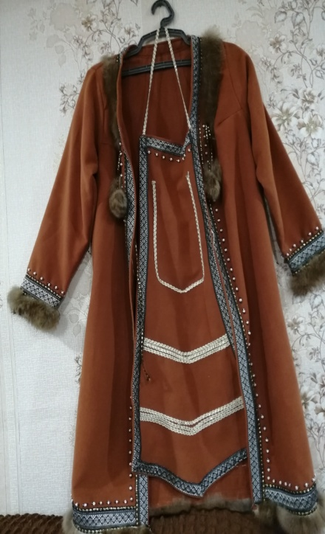
Виды женской верхней национальной одежды

Slide 10
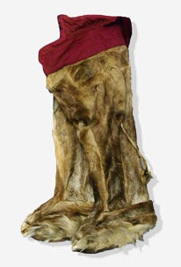
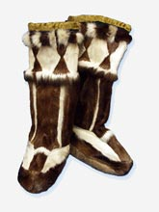
Виды зимней национальной обуви
Охотничьи унты- Кулми
Меховые
унты до колена -Лэгдэр
Меховые унты выше колена - Бакари
Меховой чулок- Дэктэн

Slide 11
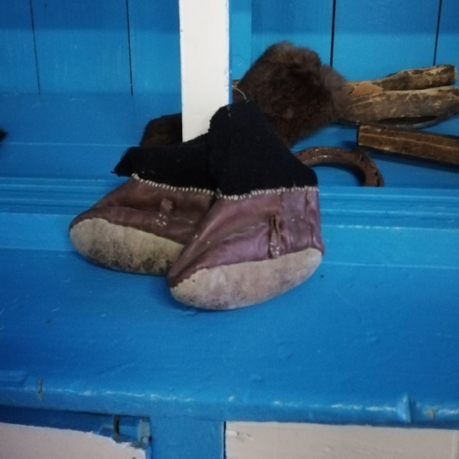
Виды летней национальной обуви
Унтайки- Додокол
Детские унты- Олочи
Рабочие унты- Олочи

Slide 12
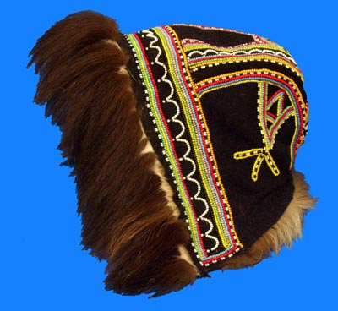
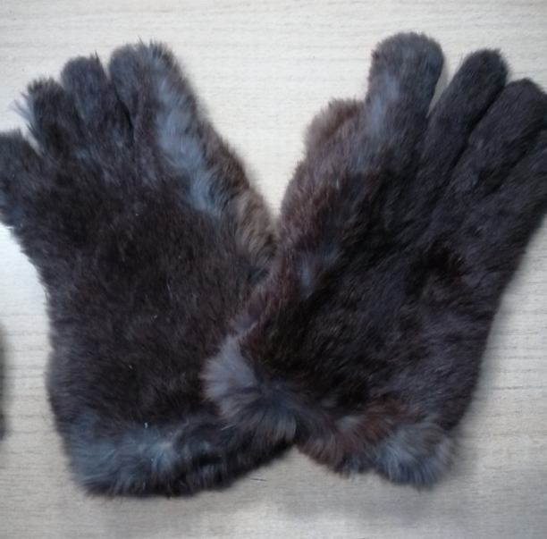
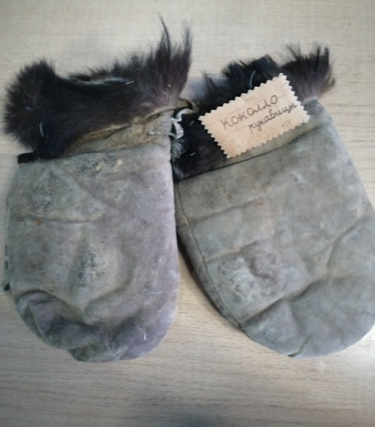
Виды национальной одежды
Зимний Капор
Эвенкийская зимняя шапка- Авун
Рукавицы женские –
Коколлол
Летний Капор
Меховые мужские перчатки -Коколлол
Рукавицы мужские-Коколлол

Slide 13
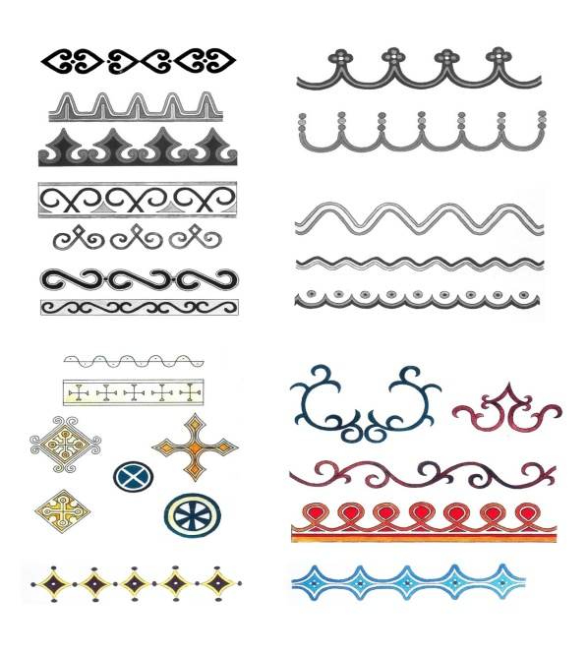
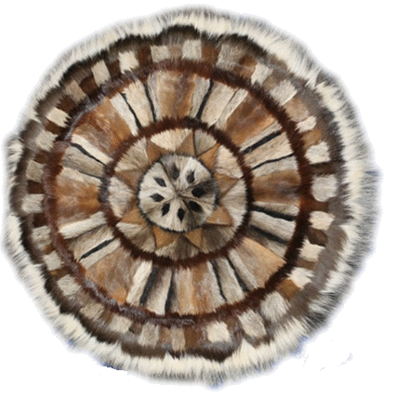
Эвенкийский орнамент

Slide 14
Эвенкийский орнамент

Slide 15
Заключение.
Мной рассмотрена в основных чертах национальная одежда эвенков, проживающих на территории Иркутской области Качугского района с. Вершина- Тутуры
Сопоставление некоторых видов одежды позволяют прийти к общему выводу о том, что в основном национальная одежда сохранилась в том виде, какой она была в очень давние времена.
В эвенкийской деревне Вершина- Тутуры до сегодняшнего дня сохранились исконные традиции древнего народа, проводятся национальные праздники, здесь можно услышать живой эвенкийский язык не только от стариков, но и от молодых. Здесь еще не утеряна древняя культура национального шитья, здесь заметна тенденция возрождения народных ремесел. Наши мастерицы сохранили традиции, не обучаясь специально мастерству. Они хранили в памяти увиденное в детстве и стараются его сохранить для нас, молодых.
Изучение, реконструкция и пропаганда традиций прикладного искусства – дело само по себе на сегодня актуальное, поскольку именно в художественной культуре отражается материальное и духовное богатство народа, которое исстари бережно передавалось из поколения в поколение. Продолжить эту эстафету – святая обязанность молодого поколения.
Сейчас традиционную одежду в основном носят либо во время праздников, либо комбинируют с современной одеждой.

Slide 16
Список использованной литературы:
1. Народные промыслы эвенков и тафаларов Иркутской области ИРОО «союз коренных мало численных народов севера Иркутской области» ООО Издательство «Время странствий».
2. Эвенки, культура, традиции, обычаи . Иркутская областная детская библиотека имени Марка Сергеева г. Ирк. тираж 1000.
3. Софьянникова Т.М . Декоративно- прикладное искусство эвенков. ООО издательство «дрофа» Санкт-Петербург» 2008.
4. В.В. Хромов. Материальная культура эвенков Верхнеленья: Ханты-мансийск 2017-84 с.
5. Т. Сафьянникова. Радуга красок сонкана. Красноярск . Сибирские промыслы , 2005-152с.
Интернет ресурсы:
https://infourok.ru/prezentaciya-po-dopolnitelnomu-obrazovaniyu-na-temu-nacionalniy-evenkiyskiy-kostyum-1490840.html
www.yakutskhistory.net
www.nyaski.ru
http://ethno-ornament.ru/ornamenty/9-evenkiyskiy-ornament.html

